Slide 1
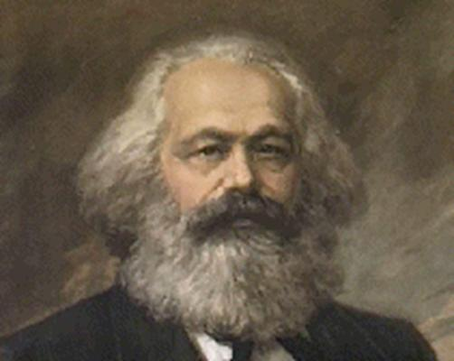
Karl Marx
A
L
I
E
N
A
C
I
Ó
N
By Cristóbal Ávalos SJ

Slide 2
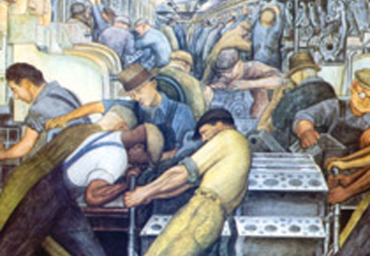
La palabra viene de alienus, que significa : algo ajeno o extraño.

Slide 3
“la existencia del obrero es así reducido a la existencia de toda otra mercancía. El obrero se transforma en una mercancía y es una suerte cuando llega a encontrar un puesto. Y la demanda, de la cual depende la vida del obrero, depende del humor de los ricos y de los capitalistas” (Marx, 1844, primer manuscrito).

Slide 4
LA ALIENACIÓN EN MARX
Significado: sujeto escindido. El sujeto perdiendo su propio ser, convirtiéndose en algo contrario a su propia esencia
 | sujeto de la alienación | causa de la alienación | muestra de la alienación | superación de la alienación
MARX | La clase oprimida | La existencia de la propiedad privada | La existencia de clases sociales | Abolición de la propiedad privada, las clases sociales y la explotación del hombre por el hombre

Slide 5
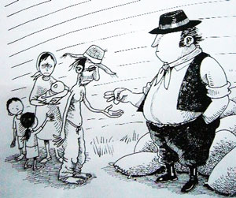
.
1. El obrero percibe un salario a cambio de su trabajo sin reflexionar que está siendo explotado.

Slide 6
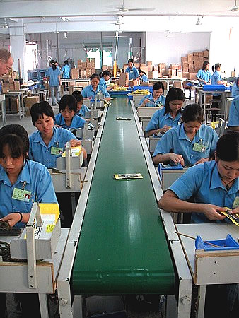
2. El obrero pierde el control de las mercancías que produce fruto de su trabajo.

Slide 7
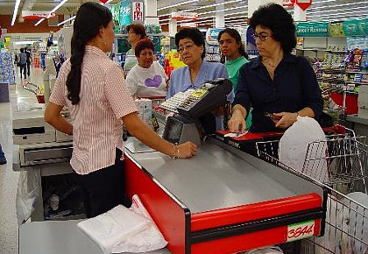
3. Los trabajadores se convierten en un mero producto mercantil.

Slide 8

4. Cuando el obrero se enfrenta a otros trabajadores con el objetivo de obtener ciertos beneficios que les ofrece el capitalista.

Slide 9
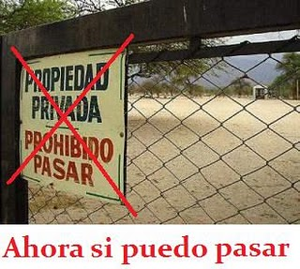
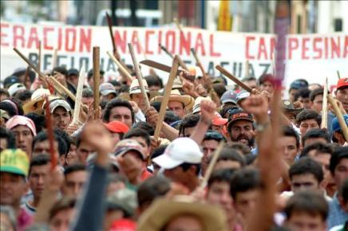
La propiedad privada aliena al hombre porque no lo trata como fin en sí mismo, sino como mero medio o instrumento para la producción.

Slide 10

¿Qué nos puede permitir conocer las causas de la alienación?
Nos ayudará a encontrar los motivos del sufrimiento humano y nos orientará hacia la solución.

